Slide 1
Environmentální management
A.Hynek
Geografický ústav PřF MU Brno
3.12.2014

Slide 3
special focus on environmental performativity
the issues of social construction, discourse among:
decision-makers
shareholders
stakeholders
placeholders
and non-state actors

Slide 4
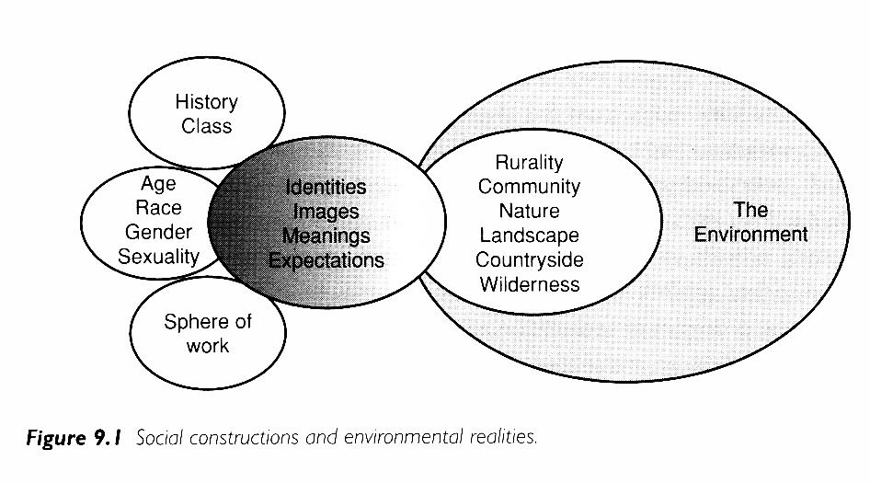

Slide 5
new human geographies providing deeper understanding of problems
sustainability and security
marginality, periphery/semiperiphery
communities’ agency
entrepreneurship
life/environment quality
spatiality and governmentality
contingencies of human-nature interactions after Millennium Ecosystem Assessment.

Slide 6
EMAS (Systém ekologického řízení a auditu - zkratka z angličtiny Eco-Management and Audit
Scheme) je dobrovolným nástrojem environmentálního řízení, který byl vyvinut v roce 1993 Evropskou komisí. Umožňuje organizacím posoudit, řídit a neustále zlepšovat své životní prostředí. Systém je globálně použitelný a otevřený pro všechny typy soukromých a veřejných organizacích. K registraci v systému EMAS musí organizace splňovat požadavky nařízení EMAS.[

Slide 7
Audit EMAS
celkovou efektivnost firmy
podnikatelská rizika
úroveň procesů v rámci podnikání
příležitosti ke snižování spotřeby a celkovému zefektivnění využívání zdrojů
příležitosti ke snižování produkce odpadů
příležitosti ke snižování spotřeb nebezpečných chemických látek a prostředků
příležitosti k využívání environmentálně šetrnějších technologií
příležitosti ke zlepšování procesů

Slide 8
EMAS…..postup1
Vedení – ekologické zátěže / komunikace externí a interní / externí kontroly / sledování legislativy / ekologické havárie
Systémové oblasti – environmentální aspekty / právní a jiné předpisy, / řízení dokumentů / řízení záznamů / interní audity / neshody, nápravná a preventivní opatření / zlepšování / přezkoumání vedením
Personalistika – odpovědnosti a pravomoci / školení / kategorizace pracovišť / analýza rizik

Slide 9
EMAS…..postup2
Údržba budov, zařízení a automobilů / revize vyhrazených zařízení / topný systém / provozní řády / měření zdrojů znečištění ovzduší / monitorování spotřeb energií a vody / odpadní vody / havarijní připravenost / dokumentace k PO
Řízení provozu – environmentální aspekty / pracovní postupy / nakládání s odpady /nakládání s chemickými látkami a přípravky / osobní ochranné prostředky / havarijní připravenost /
Prodej – komunikace se zákazníky / požadavky zákazníků
Nakupování – výběr a hodnocení dodavatelů / nakupování nebezpečných látek

Slide 10
EMAS…..postup3
Havarijní připravenost / BOZP, PO / zařazení objektů dle zákona o závažných haváriích / posouzení z hlediska požárního nebezpečí
Nakládání s odpady – sběrná místa / třídění odpadů / nebezpečné odpady / průběžná evidence odpadů / povolení k nakládání s nebezpečnými odpady / smlouvy s oprávněnými firmami k likvidaci odpadů / doklady o likvidaci odpadů
Spotřeba přírodních zdrojů / elektrická energie / plyn / tepelná energie / voda / materiál a suroviny / pohonné hmoty / papír
Závěr auditu

Slide 11
EIA
Posuzování vlivů na životní prostředí vhodným způsobem určí, popíše a posoudí v každém jednotlivém případě přímé a nepřímé významné vlivy záměru na tyto faktory:
  a) obyvatelstvo a lidské zdraví;
  b) biologickou rozmanitost, se zvláštním zřetelem na druhy a přírodní stanoviště chráněné podle směrnice Rady 92/43/EHS a směrnice 2009/147/ES;
  c) půdu, vodu, ovzduší a klima;
  d) hmotný majetek, kulturní dědictví a krajinu;
  e) vzájemné působení mezi faktory uvedenými v písmenech a) až d).

